Slide 1
Remigrējušie bērni no iekļaujošās izglītības perspektīvas: kādas ir viņu vajadzības, un vai tās šobrīd tiek pietiekami adresētas?
Daina Grosa
LU Filozofijas un socioloģijas institūta pētniece
Saseksas (Sussex) Universitātes doktorantūras kandidāte

Slide 2
Struktūra
Remigrantu bērnu raksturojums
Pētījuma mērķis
Metodoloģija
Rezultāti
Kā rezultāti sasaucas ar iekļaujošo izglītību
Rekomendācijas

Slide 3
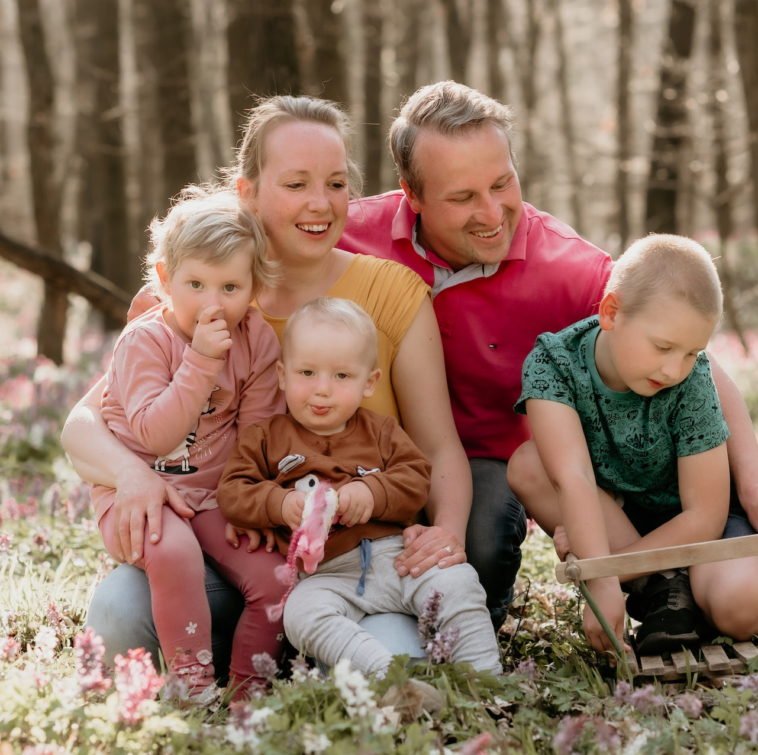
Remigrantu bērnu raksturojums – dažādība
Vecāku tautība
Valodas prasmes un lietošana (latviešu, citu valodu)
Mītnes valsts
Ģimenes modeļi – vecāki kopā, dzīvo šķirti
Saskarsme ar Latviju, piederības sajūta Latvijai
Vecums, dzimšanas vieta
Vecāku attieksme pret Latviju un latviešu valodu, tās lietošanu
Socio-ekonomiskais stāvoklis
Aizbraukšanas/ Atgriešanās iemesli
Bērna rakstura īpašības, psiholoģiskā noturība (resilience)

Slide 4
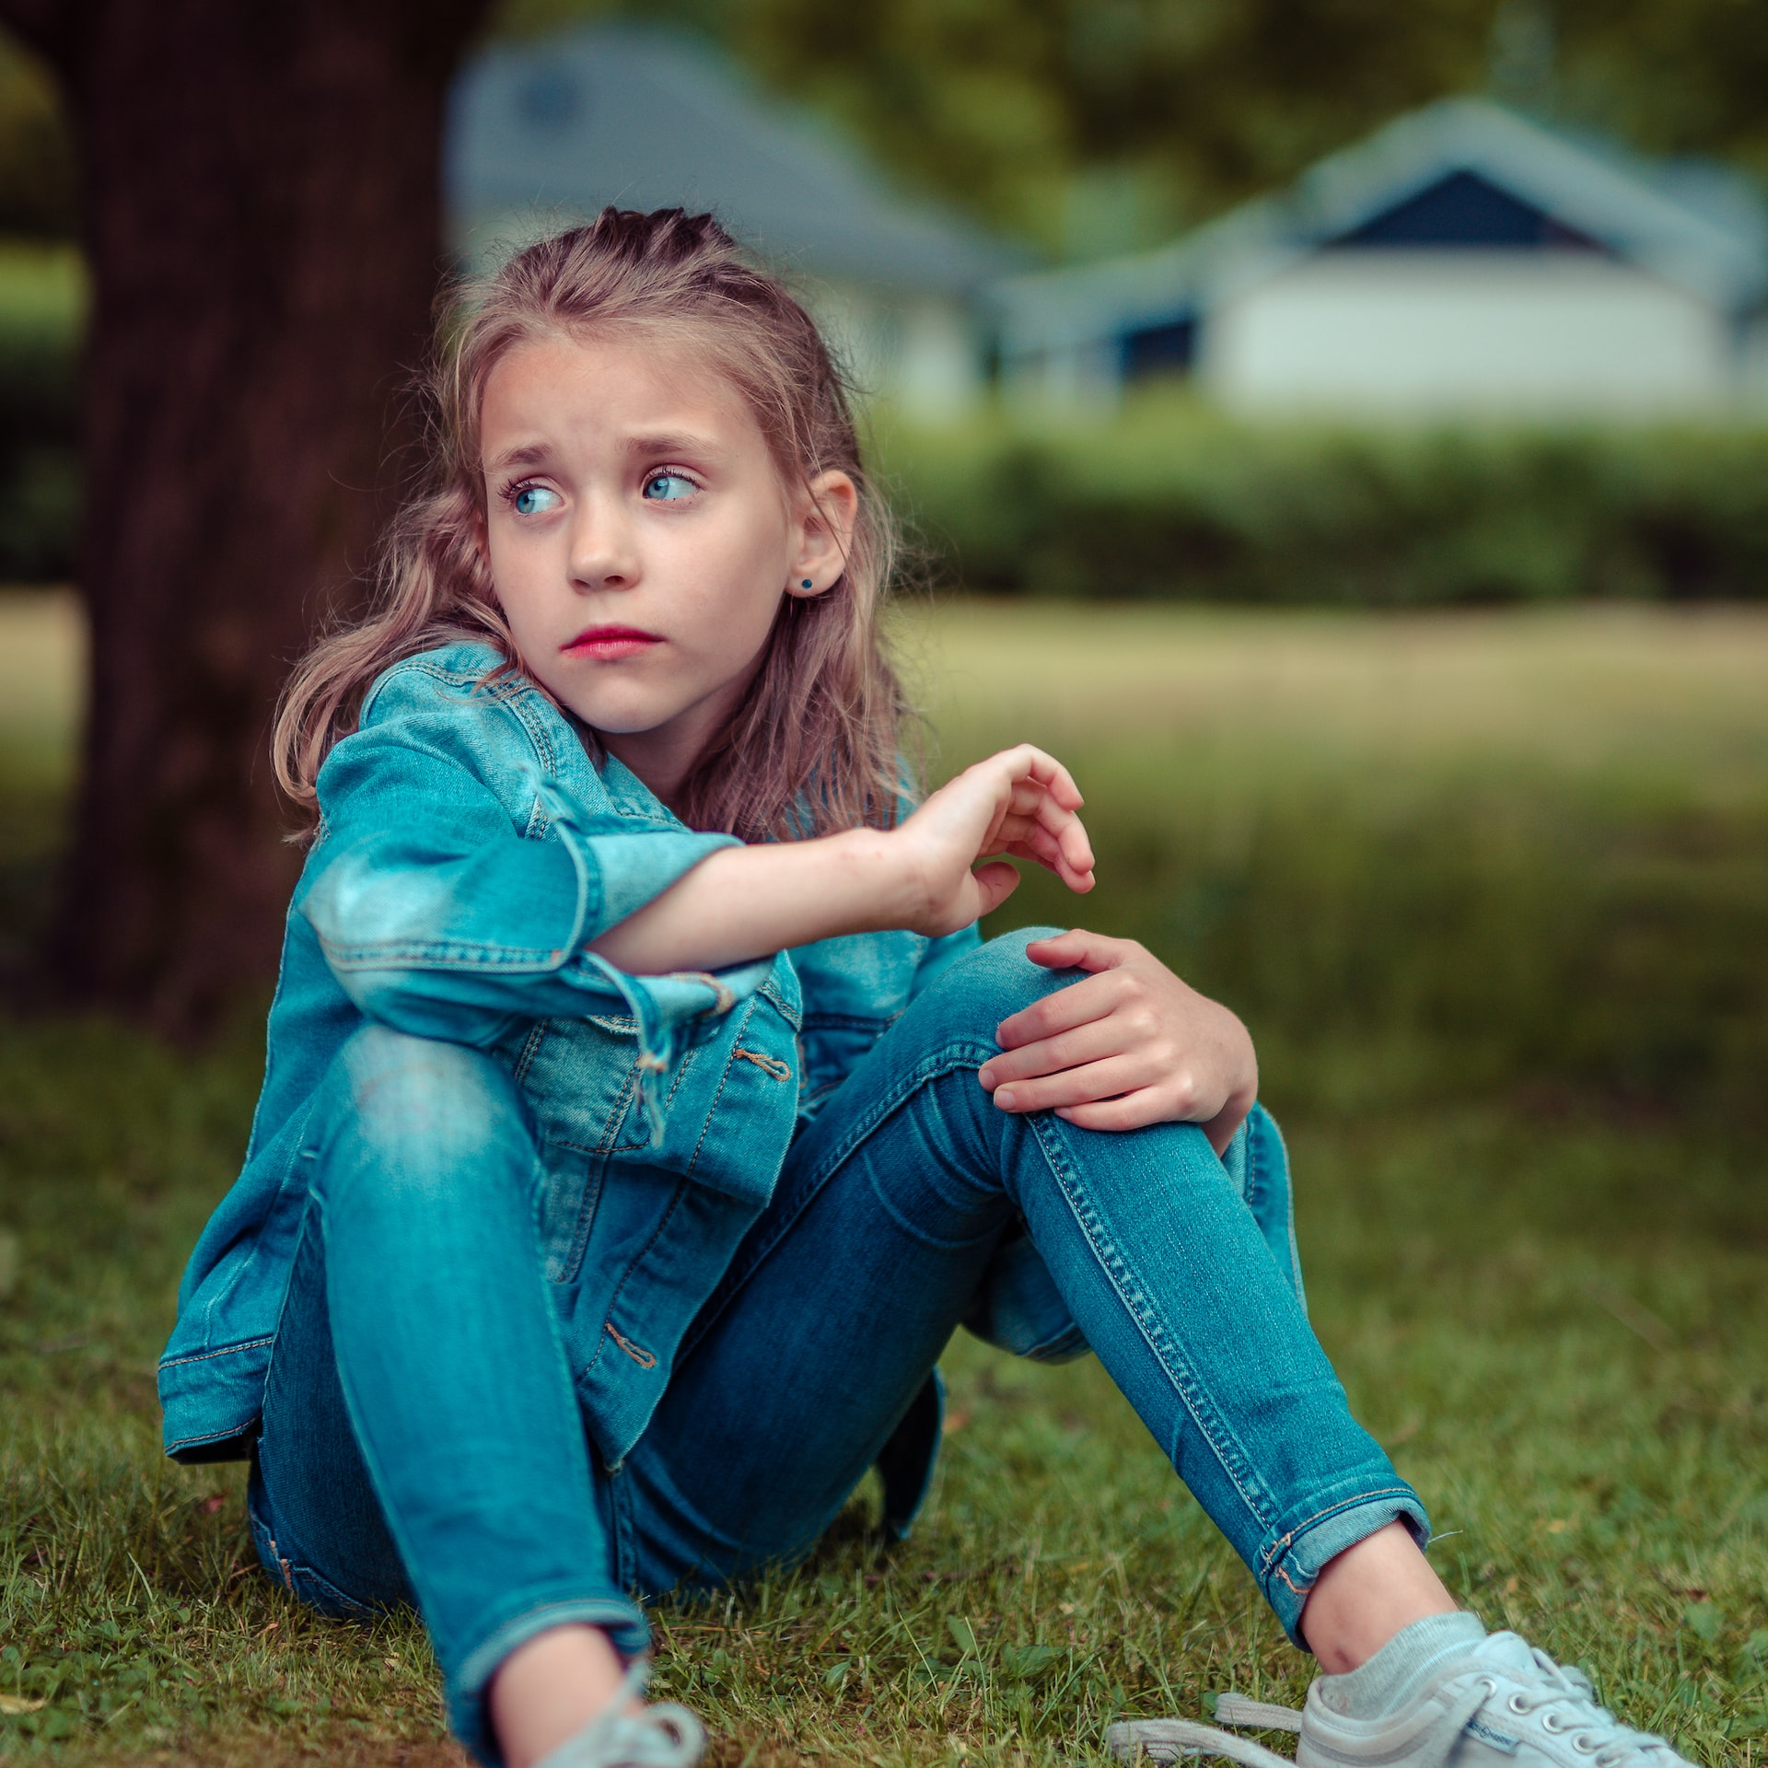
Pētījuma mērķis
Uzzināt, kādi faktori ietekmē remigrantu bērnu labsajūtu (angliski: wellbeing), atgriežoties Latvijā, aplūkojot gan akadēmisko, emocionālo un sociālo dimensiju. Teorētiskais ietvars: Bronfenbrennera ekoloģisko sistēmu teorija (Bronfenbrenner 1979)
  ģimenes lokā;
  skolas vidē;
  plašākā sabiedrībā (starp draugiem, vienaudžiem, vietējā vidē un sabiedrībā).
  Šajā prezentācijā pievērsīšos skolas videi.

Slide 5
Metodoloģija
Kvantitatīvi dati. LZP finansēts pētījums “Labklājība un integrācija migrācijas kontekstā”, 2019. gadā LU FSI pētnieku veikta aptauja.
Kvalitatīvi dati. 63 personas intervētas daļēji strukturētās intervijās – remigranti un viņu bērni, remigrantu bērnu skolotāji, psihologi, citas remigrantu atbalsta personas. Dati ierakstīti, transkribēti, analizēti ar Nvivo datu apstrādes programmu, tematiska analīze
 | Latvijas valsts piederīgie, kuri dzīvo ārpus Latvijas | Latvijas valsts piederīgie, kuri remigrējuši uz Latviju
Kopīgais respondentu skaits | 6242 personas (dzīvo 116 pasaules valstīs) | 1 460 personas
Respondenti, kuriem ir ģimenes ar nepilngadīgiem bērniem | 1452 personas (sniedzot atbildes par 2 352 bērniem) | 351 persona (25% no kopējā respondentu skaita) (sniedzot atbildes par 457 bērniem, kuri pārcēlušies uz Latviju)

Slide 6
Aptaujas rezultāti – remigrantu bērnu iekļaušanās skolā
Vairāk atgriežas ģimenes ar bērniem pirmsskolas vai sākumskolas vecumā. Vairums ģimeņu bērni ir dzimuši Latvijā, un zīdaiņa vai pirmsskolas vecumā emigrējuši (tātad agrā bērnībā ir apgūta latviešu valoda).
Papildu atbalstu izmanto 30% ģimeņu ar bērniem (atbalstu valodas apguvē, citos priekšmetos, psihologa, logopēda palīdzību)
Lielais atvērto atbilžu skaits atklāja patieso stāstu. Starp atbildēm dominēja respondentu viedoklis par:
  skolotāju autoritāro attieksmi (salīdzinot ar mītnes valsti)
  nepietiekamu atbalstu, palīdzot jaunpienākušiem klases biedriem adaptēties un integrēties
  Skolotājiem jābūt iejūtīgākiem, jāpievērš bērniem vairāk uzmanības

Slide 7
Kādi faktori ir kavējuši bērnu integrāciju Latvijas skolās?
41% nekas nav kavējis
22% skolotāju attieksme pret skolēniem
13% citu bērnu attieksme pret jaunpienākušajiem skolēniem
16% atšķirīgais līmenis mācību priekšmetos
26% atšķirīga mācību pieeja Latvijā
26% bērna latviešu valodas zināšanas

Slide 8
Ko skola, bērnu dārzs varētu darīt, lai atvieglotu bērnu iekļaušanos skolas vidē Latvijā?
21% Skolotāju attieksme pret remigrantu bērniem (iejūtība, uzmanība)
10% Mainīt skolas vidi, lai jaunpienācējiem nebūtu kultūršoks
7% Adaptācijas laiks, dot atlaides, sākumā nevērtēt kā citus
11% Nav vajadzīgs atbalsts/ novērtē pedagogu līdz šim padarīto
19% Papildu latv. valodas apguves nodarbības/ individuāla pieeja priekšmetos
9% Papildu atbalsta personas skolā/ vecāku iesaiste

Slide 9
Atziņas no intervijām ar remigrantiem un skolotājiem
Tēmas
  Atšķirības starp skolu mītnes valstī un Latvijā
  Mācību process
  Gatavošanās uz pārcelšanos
  Bērna valodas spējas
  Integrācija
  Stratēģijas, kā iekļauties
  Ģimenes motivācija atgriezties
  Pozitīva pieredze/ Negatīva pieredze
  Jūtas – bērnu, vecāku
  Attieksme – bērnu, vecāku, skolotāju, sabiedrības

Slide 10
Atziņas no intervijām ar remigrantiem un skolotājiem
Vecāki redz, ka atbalsts, kas bērnam pienākas, ne vienmēr tiek saņemts.
« [Dēlam] klasē atradās vēl divi puiši, un viņi ir krievvalodīgie, un viņiem ir valoda zemāka nekā Robertam. [Remigrācijas koordinatore bija man stāstījusi], ka var pieprasīt atbalstu, individuālu, remigrantiem […] un es domāju, ka tas būs super […] Bet netika tas viss sniegts. Viņš tika ņemts kopā ar citiem bērniem, tiem, kuriem ir slikta valoda, un nekas tur nebija individuāli.».
          Inta, ar 9. g.v. dēlu atgriezusies no Īrijas

Slide 11
Atziņas no intervijām ar skolas atbalsta personālu
Psihologe, konsultē remigrantu ģimenes:
“…Skolotāji…te Latvijā…nav sagatavota sistēma, kā šādu bērnu uzņemt skolā. Viņu formāli uzņem skolā, laipni gaida un patiesībā sagaida, ka viņš vienkārši ienāks, integrēsies, adaptēsies un gan jau, ka viss pāries un būs kārtībā.
Bet tāda skaidra sistēma, ka skolotāja varētu sniegt atbalstu bērnam, vai kur varētu papildus valodas nodarbības dabūt, un ka tā arī ir Latvijas skolas interese.
Varētu jau teikt, lai vecāki sūta bērnu valodas kursos, vai ņem privātstundas, ne ka skolai būtu tāda sistēma, lai skolotājs saprot, ko viņš var darīt. Jo manā pieredzē skolotāji lielākoties viņi vienkārši voluntāri, nu…brīvprātīgi…dara un palīdz, bet tas var arī nebūt pietiekami…”

Slide 12
Atziņas no intervijām ar remigrantiem un skolotājiem
Jaunieša skatpunkts – kultūršoks attiecībā pret mācību vidi:
“Šajos dažos gados, kurus esmu pavadījis, mācoties Latvijā, esmu zaudējis vēlmi, iedvesmu, motivāciju dziļāk pētīt kādu jautājumu, vai tēmu, kas mani aizrauj, kas varētu būt noderīga, nākotnē profesionāli specializējoties. Es esmu attīstījis, manuprāt, sliktu ieradumu – mācīties kontroldarbam, nevis sev…
…Es arī ievēroju, ka skolēniem lielākoties ir negatīva attieksme pret skolu. Es jutu, ka nav vēlēšanās būt skolā, pildīt mājasdarbus, aktīvi iesaistīties stundās un uztvert skolu kā nopietnu dzīves posmu. Šeit dominē naidīga attieksme pret skolu, kas arī ir viens no iemesliem kāpēc izveidojusies nedraudzīga mācību vide.”
      17.g.v. jaunietis, pārcēlies no Austrālijas

Slide 13
Kā rezultāti iekļaujas iekļaujošās izglītības kontekstā
Thomas, Loxley (2001) “Iekļaujošā izglītība nav saistīta ar izpratni, kas uzliek robežas tajā, par kuriem bērniem mēs runājam. Gluži pretēji, tas nozīmē radīt struktūru, kurā visi bērni – neskatoties uz savām spējām, dzimumu, valodu, etnisko piederību, ētikas vai kultūras piederību – tiek uztverti kā vienlīdzīgi, pret viņiem izturoties ar cieņu un nodrošinot viņiem izglītošanās un cita veida iespējas skolā”
Šeit uzsvars uz valodu ir mans – jo šajā kontekstā bērns, kurš apgūst skolas mācību valodu ir “neaizsargāts” (vulnerable), jo viņš nav vēl spējīgs piekļūt mācību programmai (access the curriculum). Īslaicīgs posms, kurā skolēnam vajadzīga īpaša uzmanība.

Slide 14

Iekļaujošo skolu indikatori – to starpā arī attiecībā uz imigrantu, remigrantu un bēgļu bērniem
Dažādība tiek vērtēta kā bagātinošs skolas vides aspekts.
Personāls izprot kultūras kompetences nozīmi un ir apņēmušies attīstīt šīs spējas.
Diferencēta apmācība ir neatņemama klases prakses sastāvdaļa.
Pastāvīga novērtēšana nosaka, kad skolēniem ir nepieciešams papildu atbalsts, intervences un pakalpojumi.
Skolēni, kas apgūst angļu valodu kā papildu valodu, saņem akadēmisko un kultūras atbalstu, kas viņiem ir nepieciešams, lai viņi veiksmīgi mācītos un būtu aktīvi skolas kopienas locekļi.
Skolotāji zina savu skolēnu individuālās stiprās puses, vajadzības, intereses un mācīšanās vēlmes, un izmanto šo informāciju, lai bagātinātu mācību plānošanu.
Skolēniem ir pieejami dažādi mācību resursi dažādos lasīšanas līmeņos un dažādos formātos.
Izglītības asistenti atbalsta visu skolēnu mācīšanos un līdzdalību.
Skolas personāls veicina un novērtē vecāku iesaistīšanos.
Izvilkumi no Albertas provinces (Kanāda) dokumenta par Iekļaujošo izglītību (2013)

Slide 15
Kā rezultāti iekļaujas iekļaujošās izglītības kontekstā
Bianco & Cobo (2020) - Attiecībā uz bērniem ar migrantu izcelsmi, valodu un kultūru daudzveidība, īpaši skolā, ir daudzvalodu sabiedrības sastāvdaļa. To arī nevar klasificēt kā trūkumu (disadvantage), drīzāk kā priekšrocību (advantage), jo šī valoda un kultūra ir bagātinājusi bērna personību. Tas pats attiecas uz remigrējušiem bērniem, jo viņu iepriekšējās mītnes zemes valoda un kultūra ir tikpat dziļi iesēdusies viņu zemapziņā, cik mātes valoda un kultūra migrantiem.
  Kā mācīt valodu iesācējiem?
    Atsevišķi – jaunpienācējus segregējot?
    Iekļaujot jaunpienācējus pilnībā ar vienaudžiem no paša sākuma?
    Daļēji iekļaujot – daļu stundas kopā, daļu atsevišķi?
    Sekmīga valodas apguve un socializācija atkarīga no daudziem faktoriem
    Valodiska vajadzība – pēc iespējas ātri iemācīt valodu – lai bērni iekļautos vidē, jūtas pieņemti, tiek līdzi mācībās
    Pasaules prakse ļoti atšķiras. Pētījumos atklājies (Norvēģijā – Fandrem et al 2021), ka segregējot (mācot atsevišķās klasēs, vai pat skolās) skolēns sociāli neiekļaujas ar vietējiem skolēniem. Austrijā māca vācu valodu kopā ar citiem vienaudžiem, pedagogi gribētu, lai māca atsevišķi. (Kast & Schwab 2020)
    Austrālijas modelis, kur bērni mācās sākumā atsevišķā skolā un vēlāk pievienojas vienaudžiem – šķiet samērā labi darbojas. Atkarīgs arī no skolotāju sagatavotības, vecāku iesaistes, sabiedrības attieksmes. (Miller et al. 2018)

Slide 16

Kā rezultāti iekļaujas iekļaujošās izglītības kontekstā
Kelly (2014): Pētījums Īrijā – zems valodas zināšanu līmenis – kas ir atzīts par galveno šķērsli, ar ko saskaras skolēni, kuri vēlas apgūt skolas mācību programmu – tiktu novērsts, izmantojot uz pētniecību balstītu mācīšanos, jo mācīšanās, kas balstīta uz bērna reālās dzīves pieredzi, atvieglo valodas apguves procesu.
Skolotāji kā vienu no galvenajām prioritātēm ir uzsvēruši vajadzību pēc mācībām augstskolā un tālākizglītības apmācības saistībā ar EAL (English as an Additional Language) nodrošināšanu. Apmācībai pirms darba uzsākšanas jāaptver trīs galvenās jomas:
1) pedagoģiskās pieejas, kas veicinātu valodas apguvi,
2) mācību materiāli, kas atbilst valodas apguvēja izcelsmei un identitātei, un
3) piemēroti vērtēšanas instrumenti, kas nesajauc valodas prasmi un mācīšanās spējas.

Slide 17
Kā rezultāti iekļaujas iekļaujošās izglītības kontekstā
Austrālijas pieredze ar bēgļu bērniem
Jaunie skolotāji studiju laikā nesaņem atbilstošu universitātes apmācību daudzkultūru izglītībā, kas ļautu viņiem izmantot efektīvu un atbilstošu iekļaujošu praksi daudzveidīgās klasēs. (Miller et al. 2018)
Gan jaunajiem, gan pieredzējušākiem skolotājiem var būt nepieciešams attīstīt prasmes starpkultūru apmācībā, lai izprastu un apmierinātu šo potenciāli neaizsargāto skolēnu grupu vajadzības
Prasība skolēniem "iekļauties" (fit in) Austrālijas klasē bez tiešiem norādījumiem ir viens no piemēriem atstumtības praksei, ko rada vispārpieņemtie rāmji, kas marginalizē bēgļu izcelsmes skolēnu vajadzības.

Slide 18
Patreizējais atbalsts remigrantu bērniem Latvijas skolās
MK noteikumos – remigrējušie skolēni var saņemt atbalstu caur konsultācijām 1-2 mācību gadu laikā latviešu valodā, latviešu literatūrā, kā arī citos mācību priekšmetos
Komisija vērtē bērna lat. valodas spējas, arī matemātikas zināšanas – un jāuzņem vecumam atbilstošā klasē (ne vienmēr tas notiek)
Mentoru palīdzība, skolotāju palīgu, asistentu atbalsts
Individuālais mācību plāns
LVA izstrādāta mācību programma iesācējiem no 1.-12. klasei
Ģimenes iesākumam izvēlas bērnam privātskolu (ja ir līdzekļi), vai mazāku skolu
Nav atlaides – jācenšas tikt līdzi skolas mācību programmai
Privātskolās – mazākas klases, lielāka iespēja individuāli palīdzēt
PumPurs atbalsts skolai – lai sniegtu finansējumu dažādiem atbalsta pasākumiem

Slide 19
Rekomendācijas
Remigrējušu skolēnu vajadzības skolā ļoti līdzinās imigrantu un bēgļu skolēnu vajadzībām. Lai gan katrai ir sava specifika, (remigranti un imigranti nav piedzīvojuši kara šausmas, remigrantu ģimenes lielākoties ir brīvprātīgi atgriezušās) – tomēr vajadzības skolā ir līdzīgas.
  Pastiprināts uzsvars uz latviešu valodas apguvi, lai pēc iespējas ātri ir valodas prasmes, tikt līdzi mācību programmai.
  Iesākumā mācīt latviešu valodu pēc atsevišķas programmas (vēlams latviešu valodas stundu laikā), vienlaikus skolēnu iekļaujot klasē citu priekšmetu stundās. Pēc laika, mācīties kopā ar citiem, iesākumā citi uzdevumi.
  Sociāla iekļaušanās – ar vienaudžiem, skolas vidē
  Psiho-emocionāla labsajūta – vēlme apmeklēt skolu
  Vecāku iesaiste, lai viņi var būt bērna atbalsta punkts
  Logopēda iesaiste (lasītprasmei, izrunai)
  Psihologa iesaiste – atbalsta punkts
  Svarīga “pleca” sajūta no vismaz viena pedagoga

Slide 20
Vēres
Bianco, R. & Ortiz Cobo, M. (2020) Students with a Migrant Background and Special Educational Needs: Discrimination and Specificities. Conference Paper 10th International Conference the Future of Education
Dumenden, I.E. & English, R. (2013) Fish out of Water: Refugee and International Students in Mainstream Australian Schools, International Journal of Inclusive Education, 17(10): 1078-1088
Fandrem, H., Jahnsen, H., Nergaard, S.E. & Tveitereid, K. (2021) Inclusion of immigrant students in schools: the role of introductory classes and other segregated efforts, International Journal of Inclusive Education, DOI: 10.1080/13603116.2021.1950222
Kast, J. & Schwab, S. (2020) Teachers’and parents’ attitudes towards inclusion of pupils with first language other than the language of instruction, International Journal of Inclusive Education, DOI: 10.1080/13603116.2020.1837267
Kelly, N. (2014) Does equal access mean treat the same? From theory to practice in the classroom of English as an Additional Language learner in Ireland – towards a transformative agenda, International Journal of Inclusive Education, 18:9, 857-876, DOI: 10.1080/13603116.2013.855264
Miller, E., Ziaian, T. & Esterman, A. (2018) Australian school practices and the education experiences of students with a refugee background: a review of the literature, International Journal of Inclusive Education, 22:4, 339-359, DOI: 10.1080/13603116.2017.1365955
Nīmante, D. (2021) Dažādība un iekļaušanās izglītībā. Latvijas Universitāte Pedagoģijas, psiholoģijas un mākslas fakultāte
Thomas, G. & Loxley, A. (2001) Deconstructing special education and constructing inclusion. Buckingham, Philadelphia: Open University Press.

